Slide 1
Ваза с цветами
Касаткина Елена Владимировна, учитель начальных классов ГБОУ СОШ №122
г. Санкт-Петербург

Slide 2
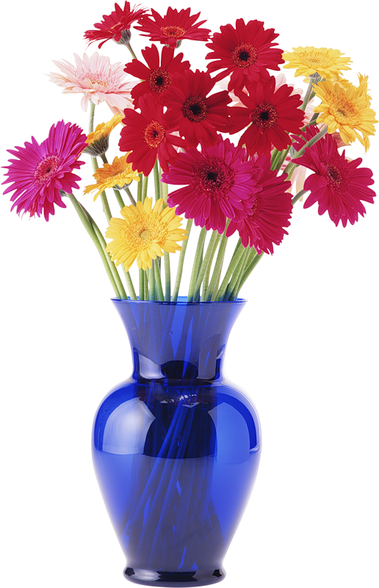
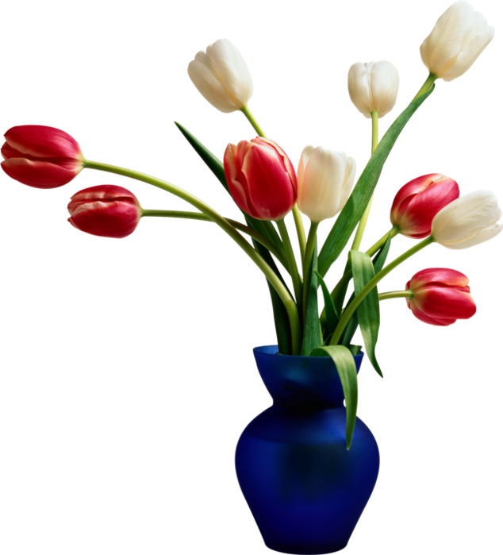

Slide 3
Подготовка рабочего места:
Основа – картон
Карандаш
Цветная бумага
Ножницы
Клей
Тряпочка

Slide 4
Ваза - картон

Slide 5
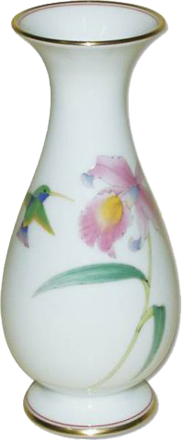

Slide 6
Цветы – цветная бумага
5 см
5 см

